Slide 1
实验 15 集成定时器实验
返回主页
上一实验
下一实验

Slide 2
实验 15 集成定时器实验
一、实验目的
掌握555集成定时器的基本功能。
学习555集成定时器的应用。
学习用555集成定时器设计简单的实用电路。
二、预习内容
集成定时器（上篇 12.5节）。
设计好用555集成定时器组成的单稳态触发器。
设计好用555集成定时器组成的多谐振荡器。
设计实验室提供的实用电路。
高等教育出版社

Slide 3
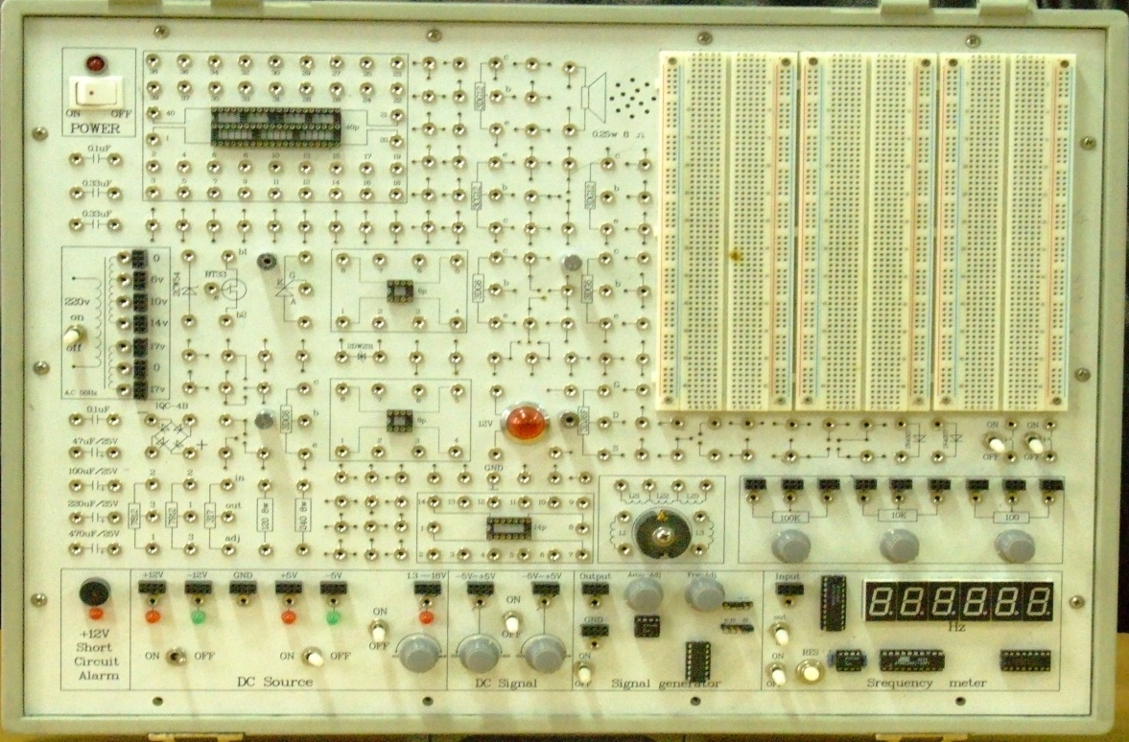
三、实验内容
实验设备
电
源
555
+12V
实验箱
高等教育出版社

Slide 4
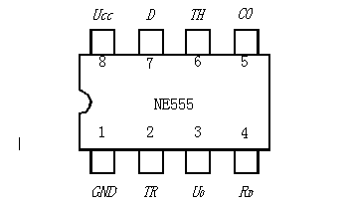
实验步骤
1.了解集成定时器的使用方法和注意事项
555集成定时器
高等教育出版社

Slide 5
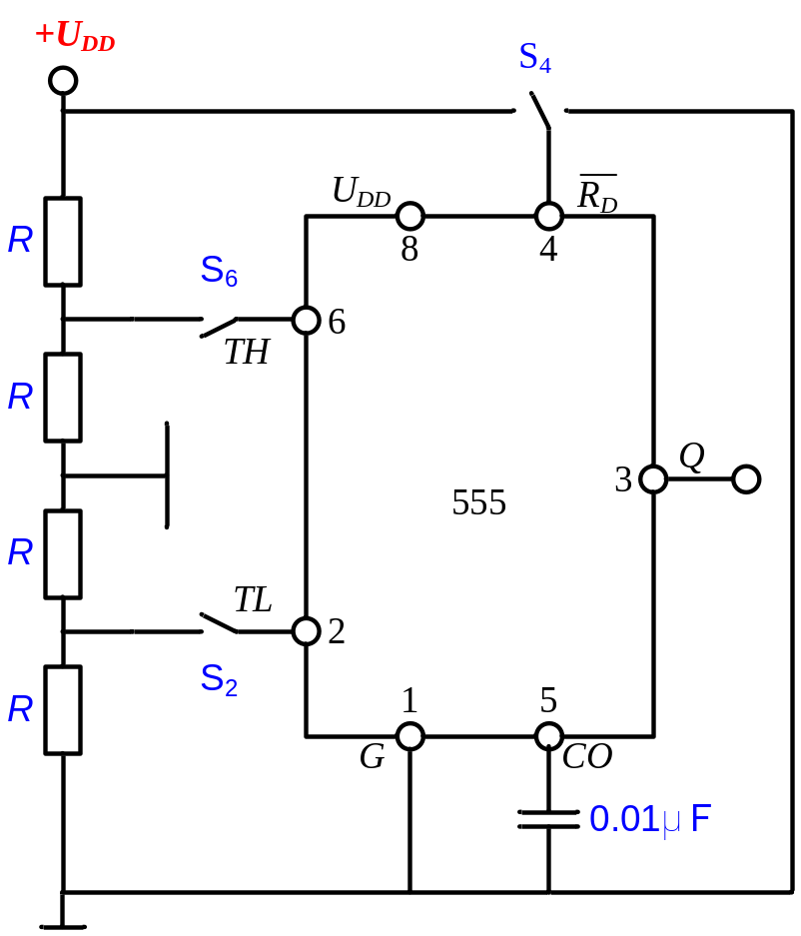
2. 集成定时器的基本功能实验
S4
☆ 按图接好实验电路，
将S4合向接地端，记录Q
点输出电平，检查复位端
4的置零功能。
S6
☆ 将 S4 合向电源+U_{DD} 端，
按要求选择S2、S6的位置，
测出 Q 点输出电平。
S2
☆ 分析实验结果。
高等教育出版社

Slide 6
3. 无稳态触发器实验
☆ 自行设计实验电路，选择元器件，连接电路。
☆ 用示波器观察改变 R 和 C 值对输出波形的影响。
☆ 根据元件参数计算出不同 R 和 C 时输出波形的占空比。
计入表中。
元件参数 | u_{C} 和 u_{O} 波 形 | u_{O}周期/ms |  | u_{O}占空比
 |  | 测量值 | 计算值 | 测量值 | 计算值
R₁ = R₂= C =
R₁ = R₂= C =
高等教育出版社

Slide 7
4. 单稳态触发器实验
☆ 自行设计实验电路，选择元器件，连接电路。
☆ 输入端加 1kHz 的脉冲，用示波器观察不同 R 和 C 时的
u_{C} 和 u_{O} ，测出其脉冲宽度，记录表中。
元件参数 | u_{C} 和 u_{O} 波形 | u_{O} 脉冲宽度
R= C= |  | 测量值 | 计算值
R= C=
R= C=
☆ 根据元件参数计算出输出脉冲宽度。
高等教育出版社

Slide 8
5. 自行设计实验
利用实验室提供器件和设备，自行设计以下四个实验。
洗像用曝光定时器实验。
装饰用闪光灯电路实验。
触摸式报警电路。
门铃电路。
高等教育出版社

Slide 9
四、实验注意事项
注意器件的管脚位置。
断电改接线路。
五、问题讨论
简述555集成定时器的组成和特点。
简述多谢振荡器的特点。
简述单稳态触发器的特点。
高等教育出版社

Slide 10
实 验 15
结 束
返回主页
上一实验
下一实验
高等教育出版社

